Slide 1
ФОРМИРОВАНИЕ ДИАБЕТИЧЕСКОЙ НЕЙРОПАТИИ У МЫШЕЙ C57BL/6 НА ФОНЕ ВЫСОКОЖИРОВОЙ ДИЕТЫ
Бороздина Н.А.^{1,2}, Гладких И.Н.³
¹ Филиал ФГБУН Института биоорганической химии им. акад. М.М.Шемякина и Ю.А.Овчинникова РАН ² Пущинский филиал ФГБОУ ВО Российского биотехнологического университета (РОСБИОТЕХ) ³ ФГБУН Тихоокеанский институт биоорганической химии им. Г.Б.Елякова ДВО РАН

Slide 2
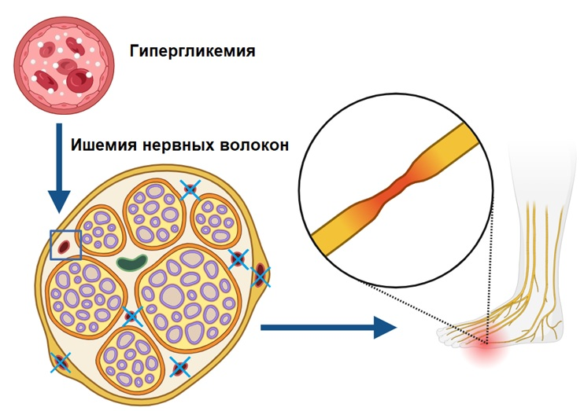
Диабетическая нейропатия
Неконтролируемая гипергликемия при сахарном диабете провоцирует развитие микрососудистых и макрососудистых осложнений.
Сосудистые аномалии, развивающиеся в следствие гипергликемии, способствуют ишемии нейронов.
Ишемия нейронов приводит к развитию диабетической нейропатии.
Иллюстрации созданы с помощью BioRender

Slide 3
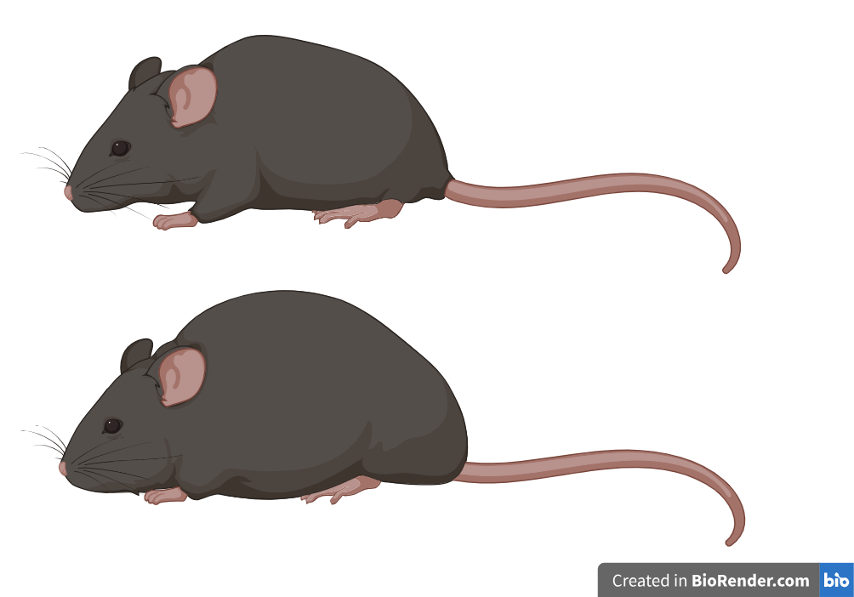
Дизайн эксперимента
Мыши С57BL/6 –
генетический аспект модели
Измерение концентрации глюкозы в капиллярной крови
Тестирование животных на болевую чувствительность
17 неделя 19 неделя 21 неделя
Контроль - стандартная диета
СД2 - высокожировая диета
Иллюстрации созданы с помощью BioRender

Slide 4
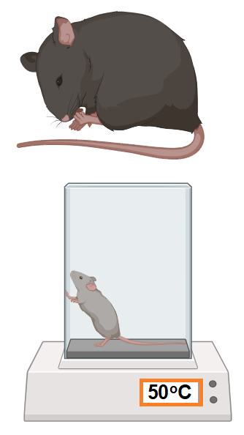
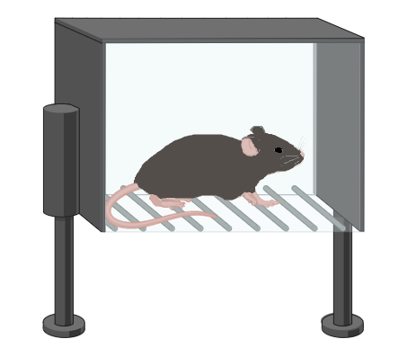
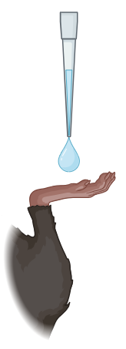
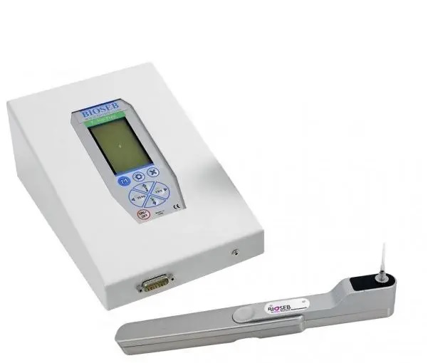
Тестирование животных
Чувствительность к нагреванию
Тест Hot Plate
Чувствительность к механическому стимулу
Тест фон Фрея
Чувствительность к охлаждению
Ацетоновый тест
Латентное время облизывания конечностей и подпрыгивания
Сила давления филаментами при отдергивании конечностей
Продолжительность реакций при нанесении ацетона на заднюю конечность
Иллюстрации созданы с помощью BioRender

Slide 5
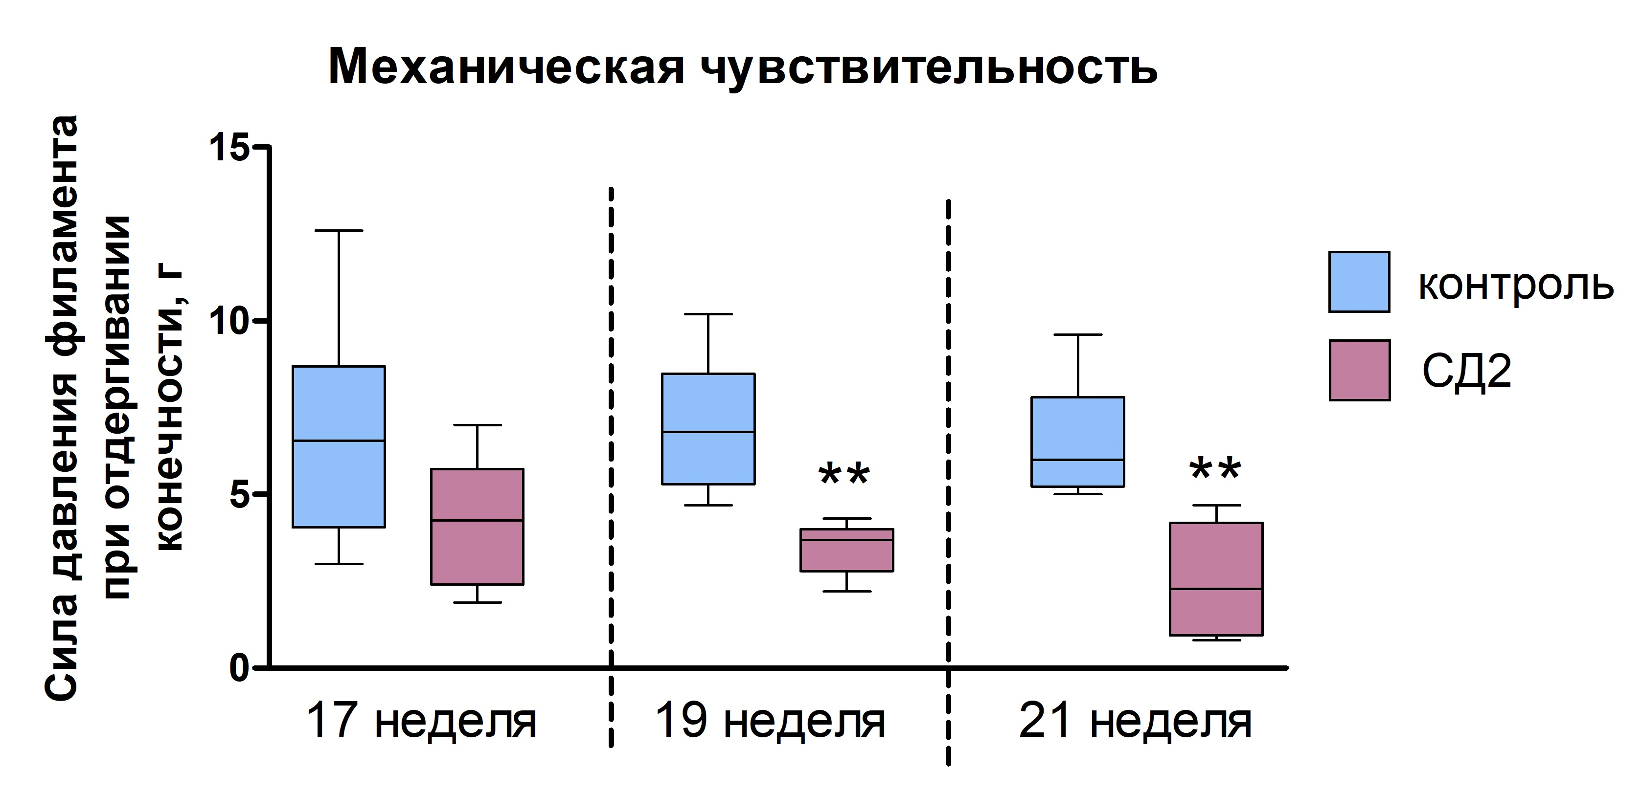
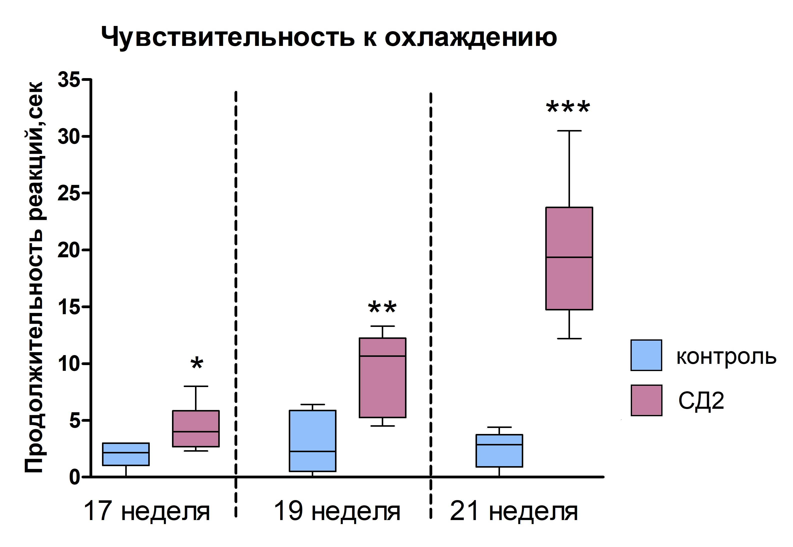
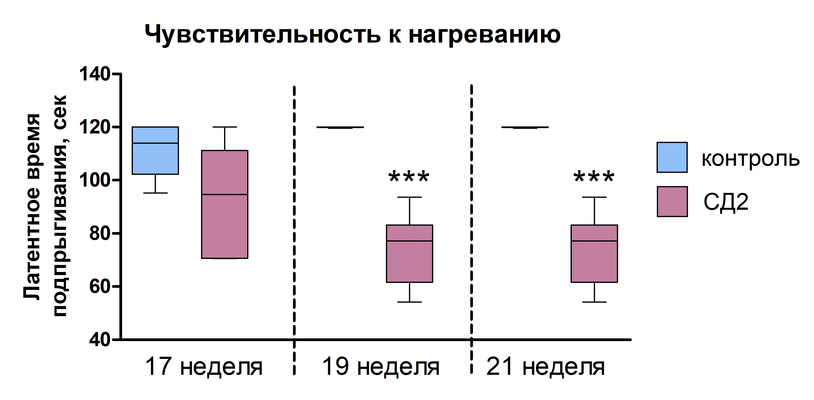
Результаты
Гипергликемия
* - p<0.05 по сравнению с контролем ** - p<0.01 по сравнению с контролем *** - p<0.001 по сравнению с контролем

Slide 6
Заключение
У мышей линии C57BL/6 высокожировая диета в течение 17-21 недели привела к развитию устойчивой гипергликемии.
Содержание мышей C57BL/6 на высокожировой диете в течение 19 и 21 недели привело к значительному увеличению чувствительности конечностей к механическим стимулам, нагреванию и охлаждению, что, вероятно, связано с развившейся гипергликемией.
Работа поддержана грантом Российского научного фонда № 21-74-20147 (https://rscf.ru/en/project/21-74-20147/).

